Slide 1





PAUTA FORMATIVA
EDUCAÇÃO ANTIRRACISTA

Slide 2



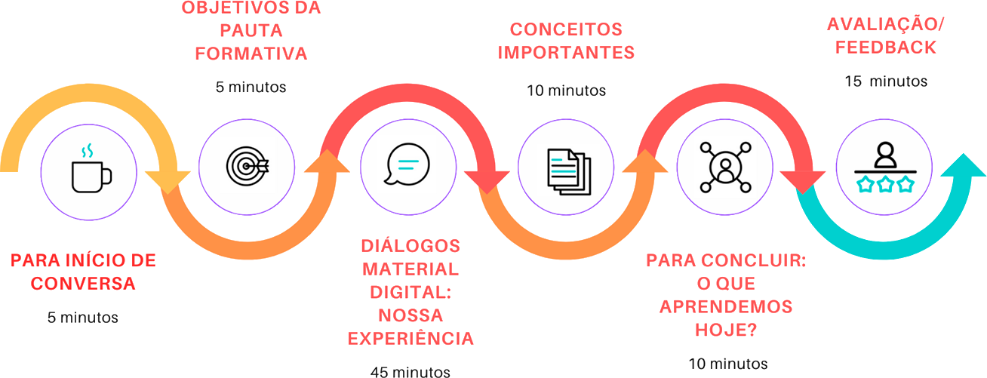
PERCURSO FORMATIVO
Notes:
Link do Canva: https://www.canva.com/design/DAF5CcgQjS0/wnc8v7qfcKbyPDV94hwoEg/edit?utm_content=DAF5CcgQjS0&utm_campaign=designshare&utm_medium=link2&utm_source=sharebutton

Slide 3

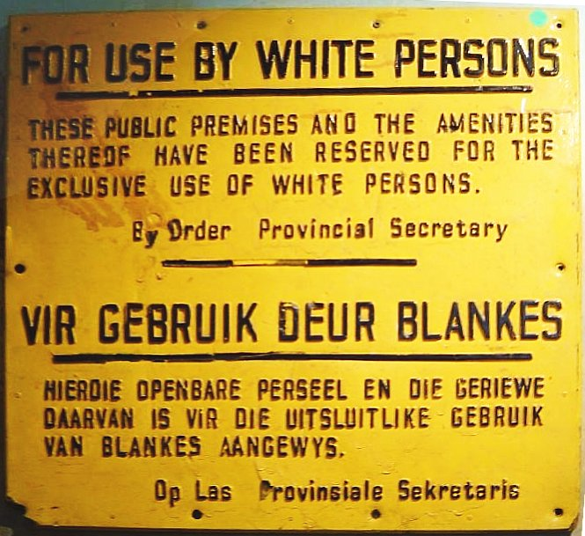
PARA INÍCIO DE CONVERSA
Quatro dados para começar
Por 46 anos (1948-1994), a África do Sul manteve o Apartheid, regime que segregava a majoritária população negra e a minoria branca, criando privilégios políticos e de propriedade, para a minoria, sobre 80% do território do país.
De 1877 a 1956 (79 anos), o Estado do Alabama, nos EUA, aplicava as leis “Jim Crow”, leis estaduais que segregavam brancos e negros e delimitavam espaços físicos distintos para ambos os grupos. Passageiros negros precisavam ceder seus lugares para os brancos e sentavam-se apenas na parte traseira dos ônibus.
Em 2008, o IBGE publicou um censo apontando que o número de empresários no estado de São Paulo era composto por 36.887 pessoas que se reconheciam como negras (somando-se pretos e pardos na pesquisa) e 599.387 brancas.
"For use by white persons" (em português, "Para uso de pessoas brancas") – placa da época do Apartheid.
Notes:
Link da imagem: https://upload.wikimedia.org/wikipedia/commons/1/12/ApartheidSignEnglishAfrikaans.jpg

Slide 4

PARA INÍCIO DE CONVERSA
LEI Nº 12.990, DE 9 DE JUNHO DE 2014
A PRESIDENTA DA REPÚBLICA, faço saber que o Congresso Nacional decreta e eu sanciono a seguinte Lei:
Art. 1º Ficam reservadas aos negros 20% (vinte por cento) das vagas oferecidas nos concursos públicos para provimento de cargos efetivos e empregos públicos no âmbito da administração pública federal, das autarquias, das fundações públicas, das empresas públicas e das sociedades de economia mista controladas pela União, na forma desta Lei.
Fica a pergunta: Como demonstrar, com números, o erro em chamar de “vitimismo” uma ação de reparação histórica?
Notes:
Link da Imagem: https://br.freepik.com/fotos-gratis/martelo-de-madeira-e-livros-na-mesa-de-madeira_21018785.htm#from_view=detail_alsolike

Slide 5



OBJETIVOS DA PAUTA FORMATIVA
Contextualizar o racismo estrutural e suas permanências sob a perspectiva da educação antirracista.
Demonstrar, com dados concretos e habilidades matemáticas, o imenso período histórico em que o mundo vivenciou a prática da segregação e a necessidade, em perspectiva, de ações de reparação, desmistificando, assim, mitos recentes de “vitimismo”, “relativização” e “revisionismo”.
“Equality” (em português, “Igualdade”)
Notes:
Competência 2: Pesquisar, investigar, refletir, realizar análise crítica, usar a criatividade e buscar soluções para selecionar, organizar e planejar práticas pedagógicas desafiadoras, coerentes e significativas.
Prática Profissional: Planejar e desenvolver sequências didáticas, recursos e ambientes pedagógicos, de forma a garantir aprendizagem efetiva de todos os alunos; Planejar e otimizar a infraestrutura institucional, o currículo e os recursos de ensino-aprendizagem disponíveis (MEC, 2020);
Link da Imagem: https://br.freepik.com/fotos-gratis/maos-multirraciais-segurando-papelao-com-igualdade_10870003.htm#fromView=search&page=1&position=12&uuid=17c4892a-2c01-4c86-92e3-71ab580c677c
Link da Imagem: https://pixabay.com/pt/vectors/homem-pessoa-rosto-preto-mandela-156732/

Slide 6



DIÁLOGO SOBRE O USO DO MATERIAL DIGITAL
Nossa experiência
Atividades que estimulem a interdisciplinaridade podem ser bastante úteis para tratar dos temas, utilizando diversas habilidades enquanto combinam esforços para entender, juntos, que tipo de estruturas foram criadas quando falamos das questões raciais.
Notes:
Link da imagem: https://acervocmsp.educacao.sp.gov.br/105439/622107.pdf
Link da imagem: https://acervocmsp.educacao.sp.gov.br/104619/607395.pdf

Slide 7
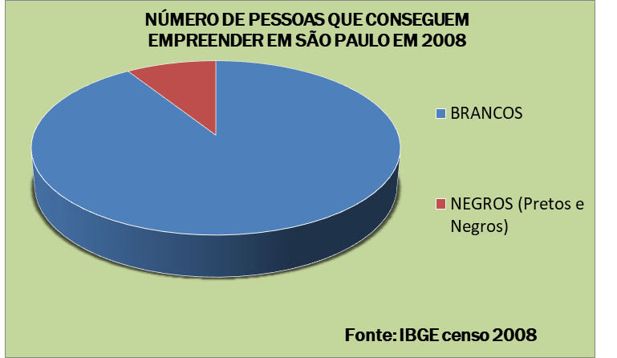
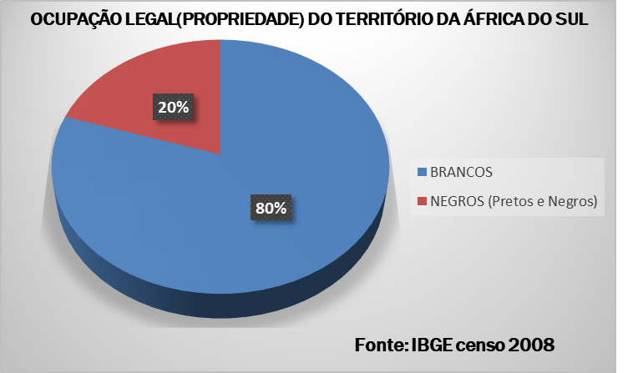
DIÁLOGO SOBRE O USO DO MATERIAL DIGITAL
Educação Antirracista
Sugestão de atividade interdisciplinar com metodologia ativa:
“Parece justo?”
Ao fornecer aos alunos os dados iniciais da pauta formativa, sobre São Paulo e África do Sul, e converter as porcentagens em frações, podemos propor uma reflexão sobre as diferenças sociais apresentadas, comparando os resultados com o que poderíamos pensar em termos de “sociedade justa”, com frações mais guiadas pela equidade. Os alunos poderão utilizar os dados do contexto histórico em uma aula em que pensem questões sociais e utilizem habilidades matemáticas para ler o mundo à sua volta, tendo como facilitadores o contexto histórico (criando ligação com o assunto) e o estímulo visual.
Notes:
Link imagens: https://acervocmsp.educacao.sp.gov.br/105029/614305.pdf
Link imagens: https://acervocmsp.educacao.sp.gov.br/104983/620867.pdf

Slide 8
DIÁLOGO SOBRE O USO DO MATERIAL DIGITAL
Nossa experiência
Objetivo e perspectiva para avaliação de aprendizagem
Trabalhar com os alunos as diferentes porcentagens que representam as grandes desigualdades mencionadas no contexto. Utilização de meios visuais, como gráficos pizza ou pintura de partes de um mapa, para trabalhar a representação das diferentes proporções expressas pelos conjuntos de frações, partindo de leitura de situações históricas reais.
Sugestão
TÉCNICA 54: TORNE AS EXPECTATIVAS VISÍVEIS
“Como regra geral, quanto mais visível for a ação que você pedir aos alunos para executarem, mais fácil será verificar se eles a cumprem e mais eles reconhecerão implicitamente que você pode ver claramente o que fazem [...] não deve transparecer que tornar as expectativas visíveis é principalmente uma estratégia reativa, ou uma estratégia de correção para um professor em dificuldades” (Lemov 2023, p. 692).
Notes:
Link imagens: https://acervocmsp.educacao.sp.gov.br/105029/614305.pdf
Link imagens: https://acervocmsp.educacao.sp.gov.br/104983/620867.pdf

Slide 9



CONCEITOS IMPORTANTES
Metodologias Ativas e Técnicas de Gestão de Sala de Aula – Todo mundo escreve
CRIANDO PROPORÇÃO PELA ESCRITA​
Técnica 38: ​
Todo mundo escreve
​
Todo mundo escreve
Promove uma participação equitativa, permitindo que todos os estudantes expressem seus pensamentos por escrito antes de compartilhá-los verbalmente.
A qualidade da escrita dos estudantes em sala de aula é fator determinante do sucesso acadêmico deles
(LEMOV, 2023).
É um verdadeiro trampolim para a participação de estudantes introvertidos ou para aqueles que precisam de um pouco mais de tempo para processar suas ideias.
Eleva o engajamento dos estudantes a níveis surpreendentes, estimulando a reflexão crítica e criando um ambiente de aprendizado mais inclusivo e participativo.
Notes:
LEMOV, D. Aula Nota 10 3.0: 63 técnicas para melhorar a gestão da sala de aula. Porto Alegre: Penso, 2023.
PPT: Smart Art feita especialmente para a Pauta Formativa 4 - EFAPE
https://www.canva.com/design/DAF8rxWTLfw/fFTPjvy1sESta_fdWY6hZQ/edit?utm_content=DAF8rxWTLfw&utm_campaign=designshare&utm_medium=link2&utm_source=sharebutton
LEMOV pág 323 a 327.

Slide 10

CONCEITOS IMPORTANTES
Metodologias Ativas e Técnicas de Gestão de Sala de Aula – Todo mundo escreve
Etapas
1 – “Definição do Momento”: o professor apresenta um tópico, uma pergunta intrigante ou até mesmo um desafio inspirador relacionado ao conteúdo da aula.
2 – “Pausa para Escrita”: Os alunos são orientados a escrever suas respostas, pensamentos e opiniões sobre o tema apresentado. Isso pode ser feito individualmente ou em grupos, incentivando a colaboração e a criatividade.
3 - Tempo para Reflexão: os alunos têm um período definido para refletir e escrever suas respostas.
Esse tempo pode variar de acordo com a complexidade do tópico, permitindo uma exploração profunda das ideias.
4 - Compartilhamento: os estudantes podem compartilhar suas respostas em grupos pequenos, em pares ou até mesmo em uma discussão envolvente com toda a classe.
Notes:
LEMOV, D. Aula Nota 10 3.0: 63 técnicas para melhorar a gestão da sala de aula. Porto Alegre: Penso, 2023.
PPT: Smart Art feita especialmente para a Pauta Formativa 4 – EFAPE
Ou dependendo da situação, havendo tempo, pode-se inverter a ordem dos itens 3 e 4.
https://www.canva.com/design/DAF8rxWTLfw/fFTPjvy1sESta_fdWY6hZQ/edit?utm_content=DAF8rxWTLfw&utm_campaign=designshare&utm_medium=link2&utm_source=sharebutton

Slide 11

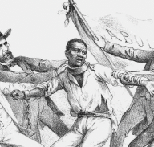
PARA CONCLUIR
O que aprendemos hoje?
Desigualdades
e
Reparações
Interdisciplinaridade
Material Digital
Notes:
Imagem de Estoque PowerPoint

Slide 12

SAIBA MAIS
BRASIL. Lei n^{º} 10.639, de 9 de janeiro de 2003. Altera a Lei n^{º} 9.394, de 20 de dezembro de 1996. Estabelece as diretrizes e bases da educação nacional, para incluir no currículo oficial da Rede de Ensino a obrigatoriedade da temática ‘História e Cultura Afro-Brasileira’, e dá outras providências. Diário Oficial da União, Brasília, 10 jan. 2003. Disponível em: http://www.planalto.gov.br/ccivil_03/leis/2003/L10.639.htm. Acesso em: 20 mar. 2024.
BRASIL. Lei n^{º} 11.645/2008, de 10 de março de 2008. Altera a lei n^{º} 9.394, de 20 de dezembro de 1996, modificada pela lei n^{º} 10.639, de 9 de janeiro de 2003, que estabelece as diretrizes e bases da educação nacional, para incluir no currículo oficial da rede de ensino a obrigatoriedade da temática “História e Cultura Afro-Brasileira e Indígena”. Diário Oficial da União, Brasília, 11 mar. 2008. Disponível em: https://www.planalto.gov.br/ccivil_03/_ato2007-2010/2008/lei/l11645.htm. Acesso em: 20 mar. 2024.
BRASIL. Lei n^{º} 12.990, de 9 de Junho de 2014. Reserva aos negros 20% (vinte por cento) das vagas oferecidas nos concursos públicos para provimento de cargos efetivos e empregos públicos no âmbito da administração pública federal, das autarquias, das fundações públicas, das empresas públicas e das sociedades de economia mista controladas pela União. Diário Oficial da União, Brasília, 10 jun. 2014. Disponível em: https://www.planalto.gov.br/ccivil_03/_ato2011-2014/2014/lei/l12990.htm. Acesso em: 20 mar. 2024.
CARINE, Bárbara. Como ser um educador antirracista. São Paulo: Planeta, 2023.
SÃO PAULO (Estado). Escola de Formação e Aperfeiçoamento dos Profissionais da Educação(EFAPE). Programa Multiplica #Professores. Disponível em: https://efape.educacao.sp.gov.br/multiplicaspprofessores/. Acesso em: 20 mar. 2024.
TV BOITEMPO. O que é Racismo Estrutural. Youtube, 13 set. 2016. Disponível em: https://www.youtube.com/watch?v=PD4Ew5DIGrU. Acesso em: 20 mar. 2024.

Slide 13

REFERÊNCIAS
APARTHEID. In: Encyclopædia Britannica. Disponível em: https://www.britannica.com/topic/apartheid. Acesso em: 20 mar. 2024.
BRASIL. Ministério da Educação. Resolução CNE/CP nº 1, de 27 de outubro de 2020. Dispõe sobre as Diretrizes Curriculares Nacionais para a Formação Continuada de Professores da Educação Básica e institui a Base Nacional Comum para a Formação Continuada de Professores da Educação Básica (BNC-Formação Continuada). Diário Oficial da União, Brasília, 28 out. 2020. Disponível em: https://www.in.gov.br/en/web/dou/-/resolucao-cne/cp-n-1-de-27-de-outubro-de-2020-285609724. Acesso em: 20 mar. 2024.​
Instituto Brasileiro de Geografia e Estatística (IBGE). Pesquisa das Características Étnico-Raciais da População 2008. Tabela 2. Disponível em: https://www.ibge.gov.br/estatisticas/sociais/populacao/9372-caracteristicas-etnico-raciais-da-populacao.html?edicao=9376. Acesso em: 20 mar. 2024.
LEMOV, D. Aula nota 10 3.0: 63 técnicas para ser um professor campeão de audiência. Porto Alegre: Penso, 2023.

Slide 14
REFERÊNCIAS
SÃO PAULO (Estado). Escola de Formação e Aperfeiçoamento dos Profissionais da Educação(EFAPE). Programa Multiplica #Professores. Disponível em: https://efape.educacao.sp.gov.br/multiplicaspprofessores/. Acesso em: 20 mar. 2024.
SÃO PAULO (Estado). Secretaria da Educação. Currículo Paulista: etapa ensino médio. Coordenadoria Pedagógica: União dos Dirigentes Municipais de Educação do Estado de São Paulo – UNDIME. São Paulo: SEDUC, 2020. Disponível em: https://efape.educacao.sp.gov.br/curriculopaulista/wp-content/uploads/2020/08/CURR%C3%8DCULO%20PAULISTA%20etapa%20Ensino%20M%C3%A9dio.pdf. Acesso em: 20 mar. 2024.
SÃO PAULO (Estado). Escola de Formação e Aperfeiçoamento dos Profissionais da Educação (EFAPE). DOCUMENTO DE ORIENTAÇÃO E ESTUDOS. Disponível em: https://efape.educacao.sp.gov.br/wp-content/uploads/2023/11/Documento_Orientador_MultiplicaSP_v03.pdf. Acesso em: 20 mar. 2024.
SÃO PAULO (Estado). Secretaria da Educação. Currículo Paulista, 2019. Disponível em: https://efape.educacao.sp.gov.br/curriculopaulista/wp-content/uploads/2023/02/Curriculo_Paulista-etapas-Educa%C3%A7%C3%A3o-Infantil-e-Ensino-Fundamental-ISBN.pdf. Acesso em: 20 mar. 2024.​

Slide 15
REFERÊNCIAS
Lista de imagens
Slide 3 - https://upload.wikimedia.org/wikipedia/commons/1/12/ApartheidSignEnglishAfrikaans.jpg
Slide 4 - https://br.freepik.com/fotos-gratis/martelo-de-madeira-e-livros-na-mesa-de-madeira_21018785.htm#from_view=detail_alsolike
Slide 5 - https://br.freepik.com/fotos-gratis/maos-multirraciais-segurando-papelao-com-igualdade_10870003.htm#fromView=search&page=1&position=12&uuid=17c4892a-2c01-4c86-92e3-71ab580c677c
https://pixabay.com/pt/vectors/homem-pessoa-rosto-preto-mandela-156732/
Slide 6 - https://acervocmsp.educacao.sp.gov.br/105439/622107.pdf
https://acervocmsp.educacao.sp.gov.br/104619/607395.pdf
Slide 7 - https://acervocmsp.educacao.sp.gov.br/105029/614305.pdf
https://acervocmsp.educacao.sp.gov.br/104983/620867.pdf
Slide 9 - https://www.canva.com/design/DAF8rxWTLfw/fFTPjvy1sESta_fdWY6hZQ/edit?utm_content=DAF8rxWTLfw&utm_campaign=designshare&utm_medium=link2&utm_source=sharebutton

Slide 16


